Slide 1
RANCANG BANGUN SISTEM INFORMASI MANAJEMEN KEUANGAN TERINTEGRASI BERBASIS WEB
Studi Kasus: Pondok Pesantren Latahzan Citeras
Menggunakan Framework Laravel dan React
PRESENTASI SKRIPSI
Nama: Andri Gugun
NIM: 221011402928
Teknik Informatika - Universitas Pamulang

Slide 2
Latar Belakang Masalah
Kondisi Eksisting: Pencatatan keuangan masih mengandalkan buku besar fisik secara konvensional.
Permasalahan Utama:
Human Error: Tingginya risiko kesalahan perhitungan saldo akhir.
Lambatnya Rekapitulasi: Laporan bulanan memakan waktu 2–3 hari.
Pencarian Data Sulit: Pelacakan riwayat tabungan memakan waktu 10–15 menit.
Fragmentasi Data: Pengelolaan SPP, tabungan, gaji guru terpisah.

Slide 3
Rumusan & Batasan Masalah
Rumusan Masalah
Batasan Masalah
1. Merancang arsitektur sistem terintegrasi?
2. Mengotomatisasi SPP, tabungan, gaji?
3. Menyajikan laporan secara real-time?
1. Diterapkan untuk operasional Yayasan Latahzan Citeras.
2. Modul: SPP, Tabungan, Penggajian, Kas.
3. Validasi pembayaran berbasis transfer manual oleh bendahara.

Slide 4
Tujuan & Manfaat
Tujuan Penelitian:
Mengembangkan aplikasi manajemen keuangan berbasis web yang terintegrasi.
Menerapkan algoritma komputasi otomatis untuk menghilangkan kesalahan hitung.
Menyajikan laporan ekspor instan demi mempercepat pengambilan keputusan.
Manfaat:
Bagi Pesantren: Akselerasi efisiensi kerja bendahara & transparansi keuangan.
Bagi Wali Santri: Kemudahan dan kepastian informasi transaksi.

Slide 5
Arsitektur Sistem (Modern Monolith)
Komponen Teknologi
Frontend
React JS
Bridge
Inertia.js
Backend
Laravel MVC
↔
↔
Database
MySQL
Pendekatan Modern Monolith meminimalisir kompleksitas API eksternal.

Slide 6
Metodologi & Pengujian
Model Pengembangan: AGILE (Perencanaan, Desain, Pengembangan, Pengujian, Evaluasi)
Teknik Pengumpulan Data:
Observasi langsung & Wawancara mendalam.
Metode Pengujian:
Black Box Testing: Fungsionalitas seluruh modul sistem.
White Box Testing: Basis Path Testing (Cyclomatic Complexity).

Slide 7
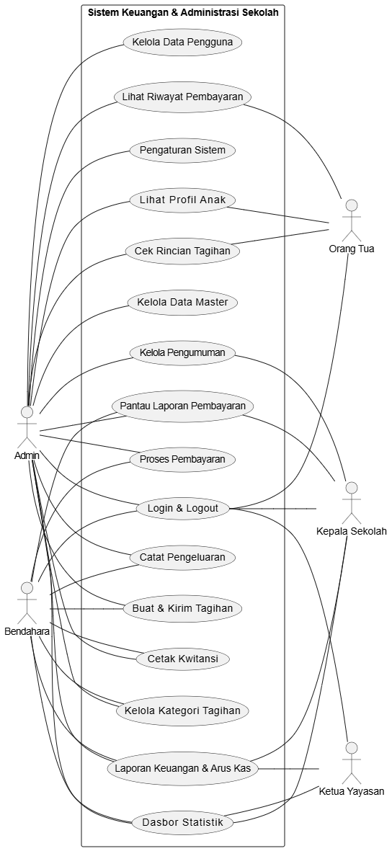
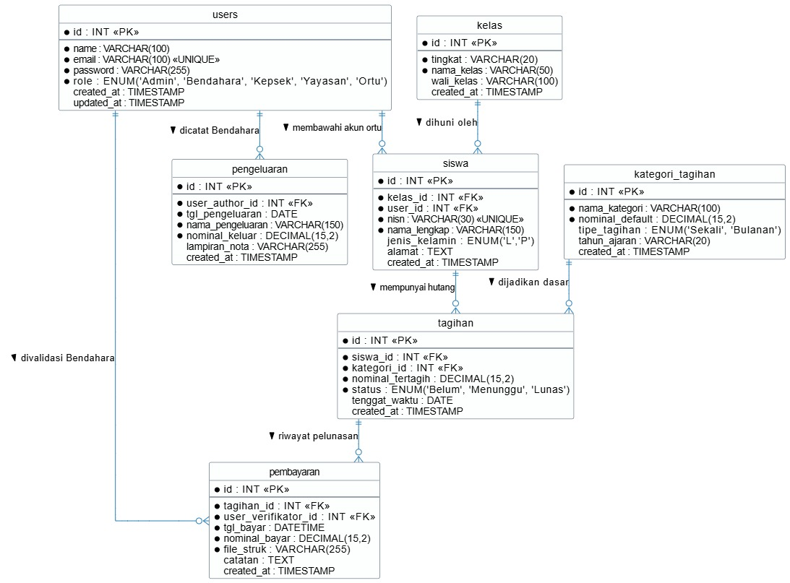
Perancangan Sistem (UML & DataBase)
Use Case Diagram
Skema Relasi Basis Data

Slide 8
Modul & Fitur Utama (UI)
1
Dashboard Utama: Grafik performa keuangan & widget real-time.
2
Modul SPP & POS: Form pembayaran kasir dan otomatisasi kuitansi.
3
Modul Tabungan Santri: Pencatatan setor/tarik tunai & mutasi.
4
Modul Data Master: Manajemen kelas, siswa, guru, dan staf.

Slide 9
Analisis Efisiensi & Hasil Uji
Aktivitas Administrasi | Cara Konvensional | Sistem Baru | Penghematan
Input SPP & Resi | 5 – 8 menit / santri | < 30 detik | 91.6%
Rekap Laporan Bulanan | 2 – 3 hari | Instan | 100%
Pencarian Tabungan | 10 – 15 menit | < 5 detik | 99.3%
Penggajian Guru | 4 – 5 jam | 10 – 15 menit | 95.8%
Hasil Black Box Testing: Seluruh 20 skenario pengujian utama (PASSED / Valid)

Slide 10
Kesimpulan & Saran
Kesimpulan
Saran Pengembangan
Sistem Manajemen Keuangan Terintegrasi berhasil dibangun dengan Laravel, React, dan Inertia.js. Pengolahan data terbukti memotong durasi birokrasi dan mencapai akurasi kalkulasi 99,99%.
Penambahan integrasi Payment Gateway otomatis. Integrasi Notifikasi WhatsApp Gateway untuk penagihan. Portal cek saldo tabungan mandiri bagi siswa/orang tua.

Slide 11
TERIMA KASIH
Sesi Tanya Jawab (Q&A)

